Slide 1
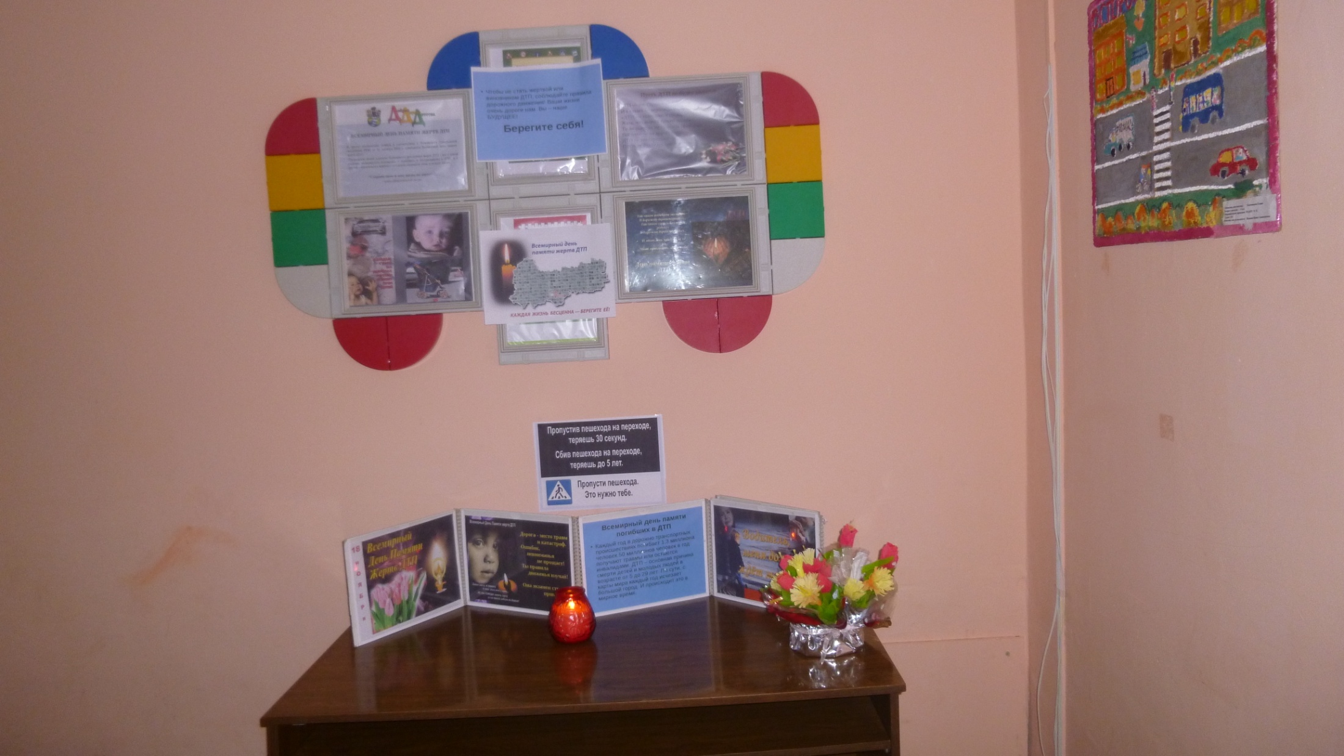
Всемирный День памяти жертв ДТП

